Slide 1
COME SPAZIO AGGREGATIVO
Un’esperienza nel Canton Ticino, Svizzera
Davide Ricciardi, consulente Centro di Risorse Didattiche e Digitali
Daniele Milani, ispettore scolastico

Slide 2
DECS – Centro di Risorse Didattiche e Digitali
Definizione di una politica scolastica (tecnologie ed educazione)
Consulenza, formazione e sperimentazioni
Servizi informatici per le scuole
Davide Ricciardi – Daniele Milani

Slide 3
il
CONTESTO
Davide Ricciardi – Daniele Milani

Slide 4
BUS M
Buon Uso degli strumenti del Materplan
Masterplan sulla digitalizzazione
Nuove figure per il digitale a scuola
(Inter)dipendenza
STRATEGICO E LOGISTICO
FORMAZIONE E RICERCA
RIORGANIZZAZIONE DEI RUOLI
Lavagna digitale (STI)
Whiteboard
Internet (cavo e wifi)
Un PC per ogni aula
Aule informatiche mobili (carrelli con portatili)
Pacchetto MS Office per docenti e allievi
Istanza Moodle (in ogni istituto e centrale per FC)
Supportare parallelamente all’arrivo delle risorse digitali i docenti da un punto di vista tecnico
Promuovere delle competenze digitali di base per un uso pedagogico e didattico ragionato e consapevole delle risorse digitali
Tutor in media e tecnologia a livello di sede
Consulente in media e tecnologia
Tecnico
Davide Ricciardi – Daniele Milani

Slide 5
la
TESI
Davide Ricciardi – Daniele Milani

Slide 6
Formazione
di base docenti
Sperimentazione
d’aula
Formazione continua
Comunità di pratica
professionale
Davide Ricciardi – Daniele Milani

Slide 7
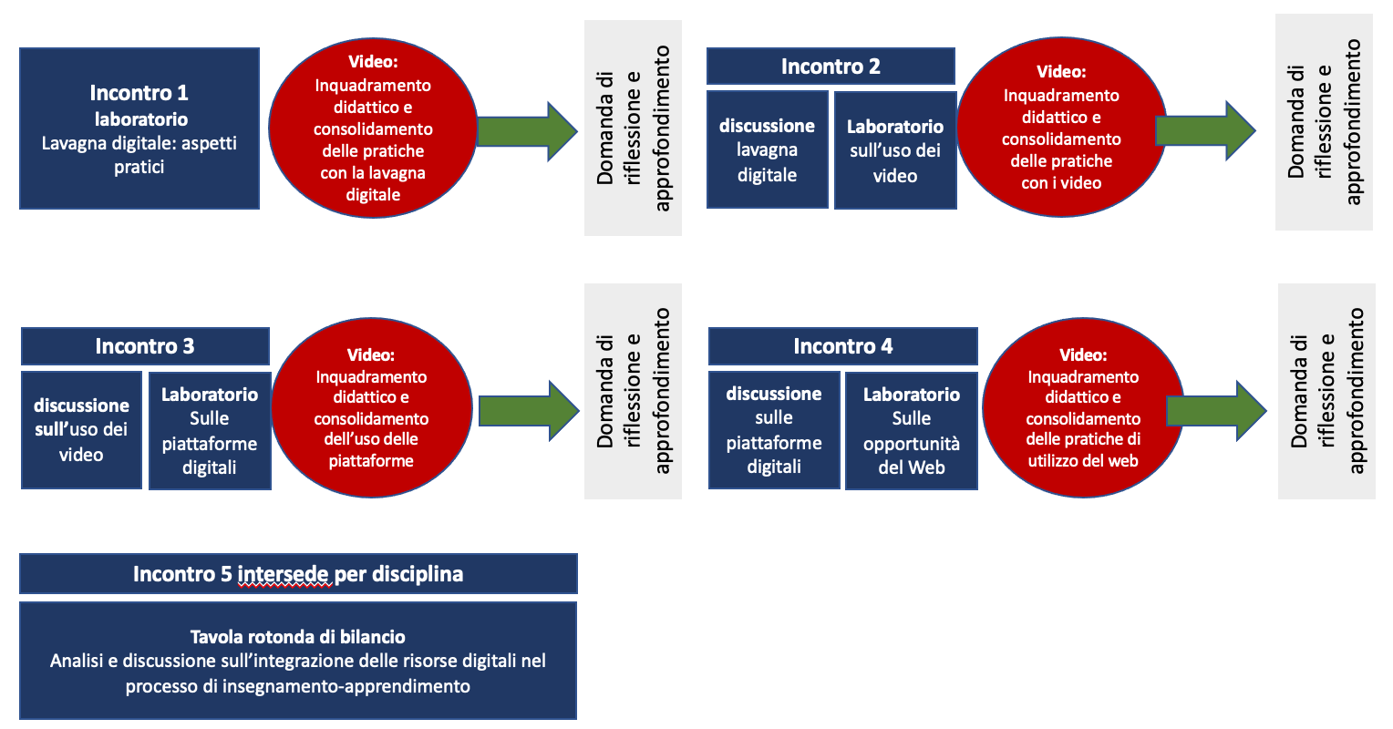
Davide Ricciardi – Daniele Milani

Slide 8
Davide Ricciardi – Daniele Milani

Slide 9
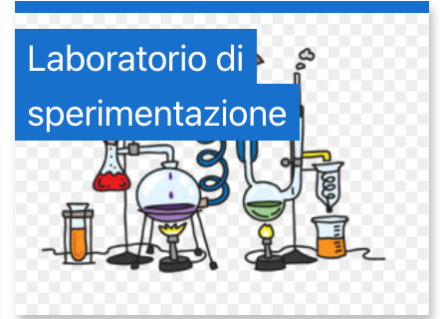
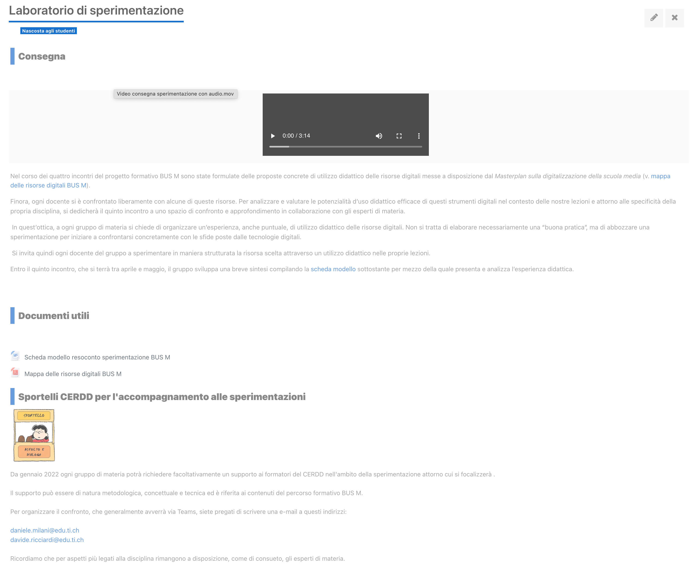
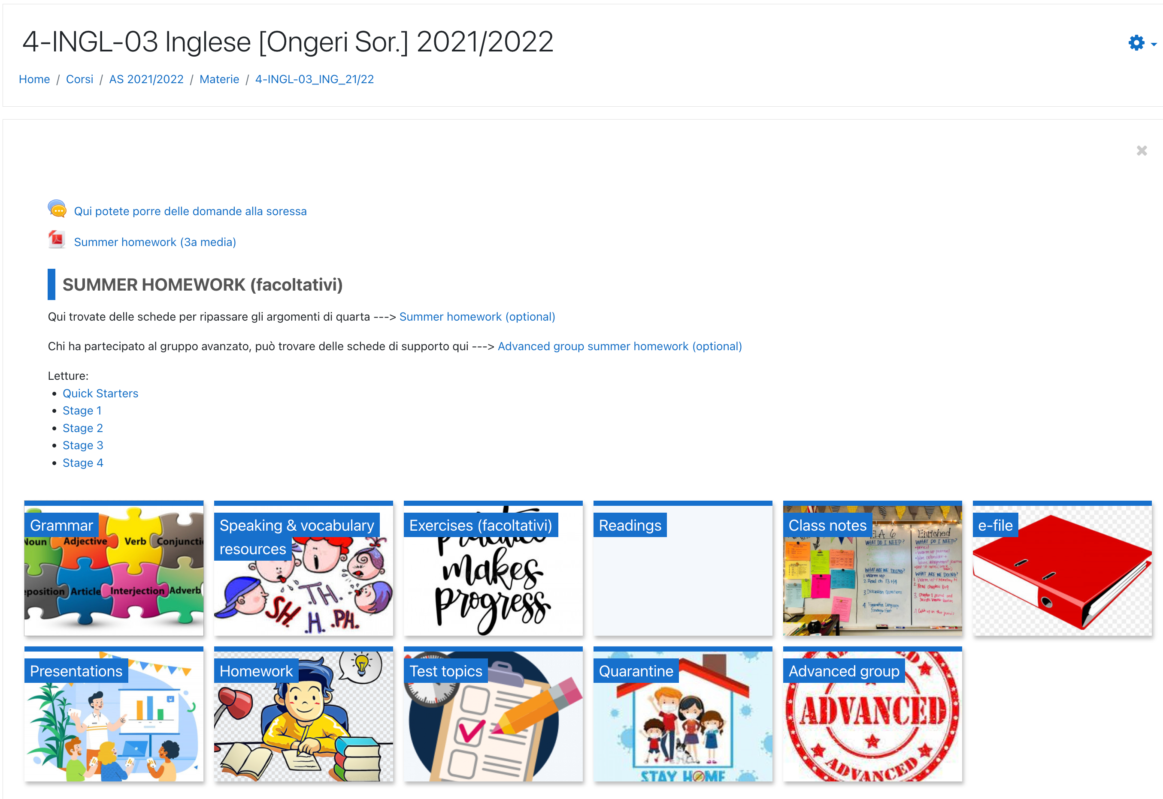
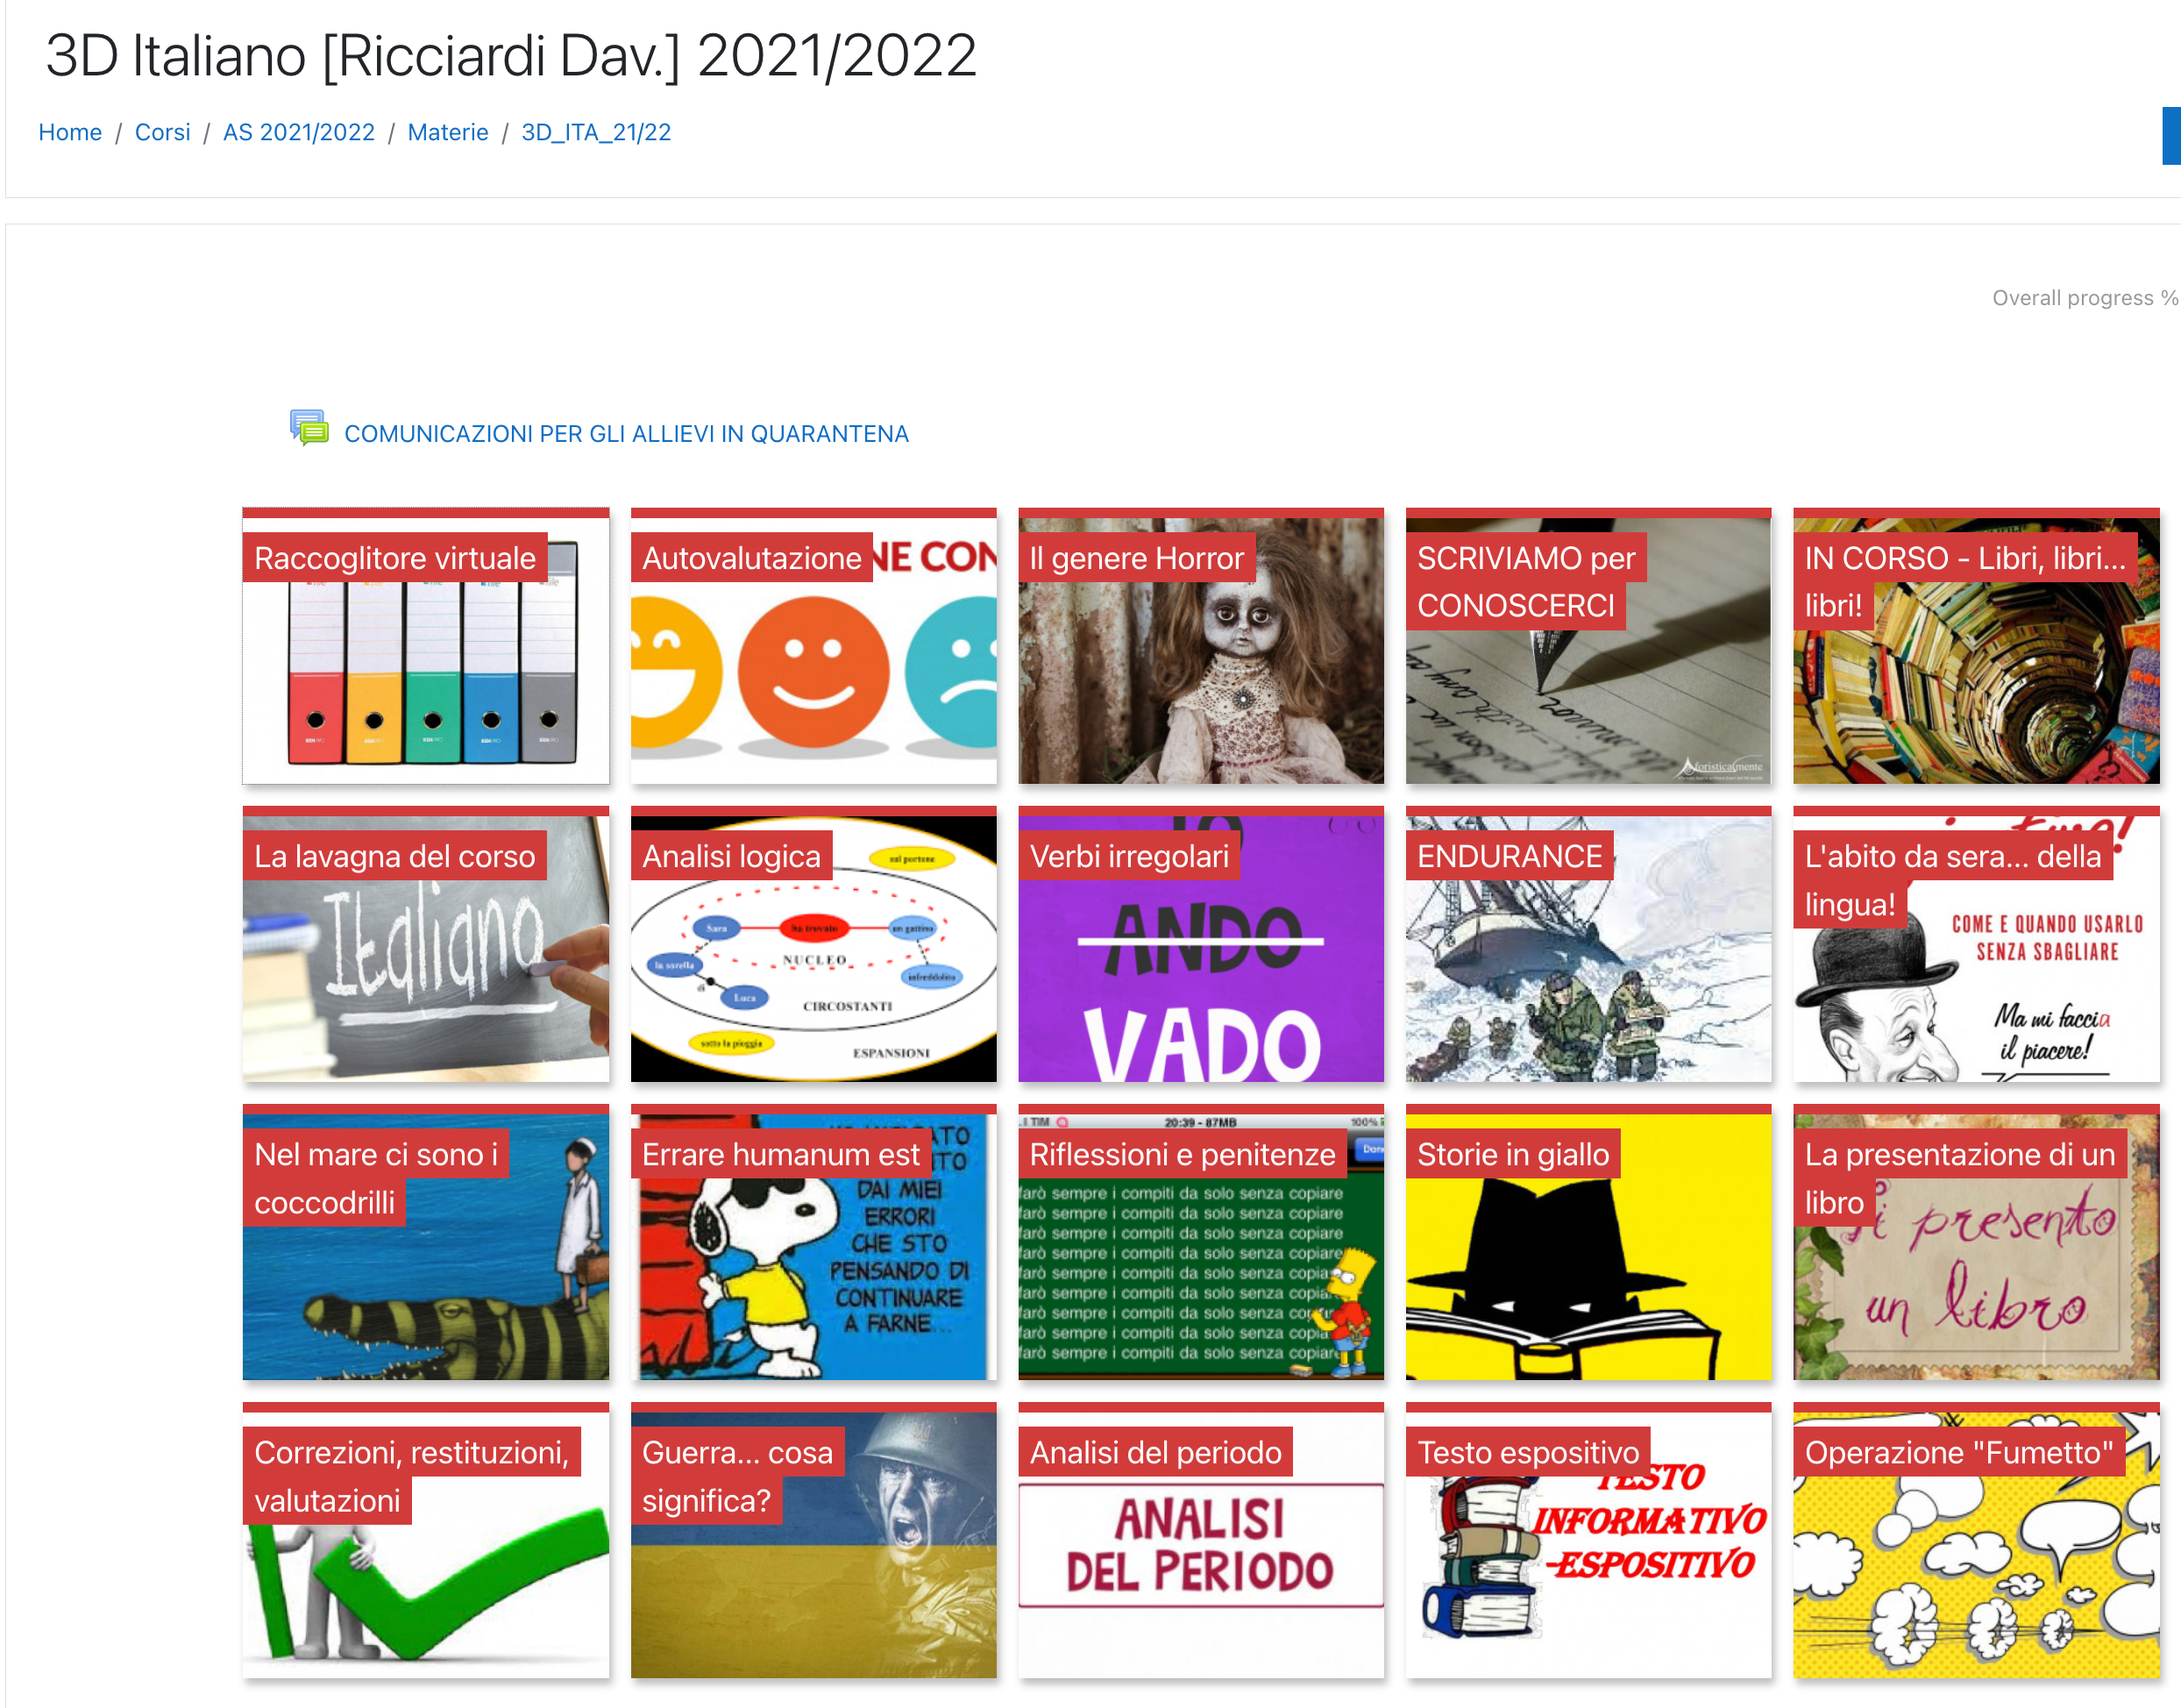
Davide Ricciardi – Daniele Milani

Slide 10
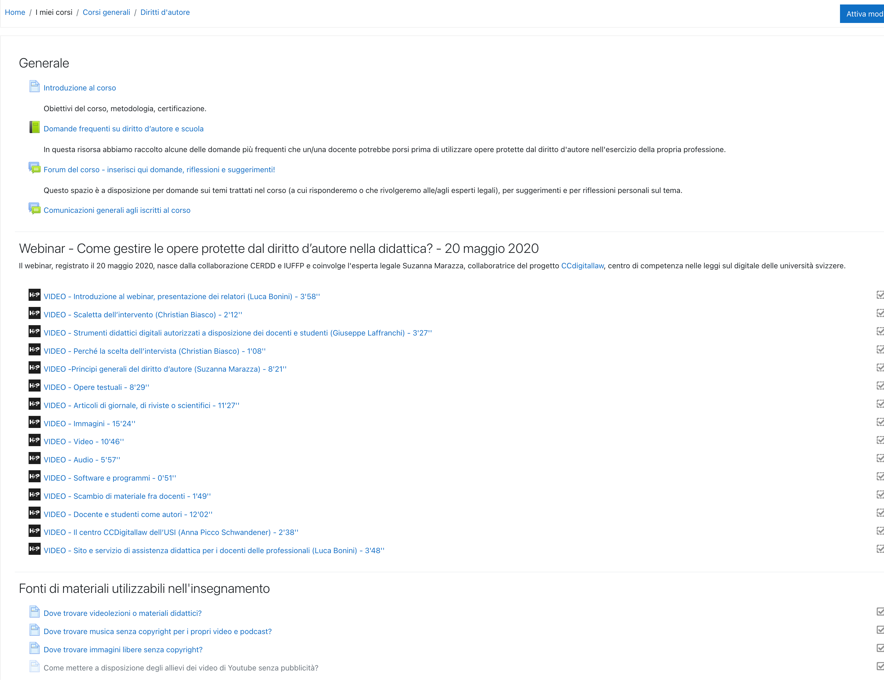
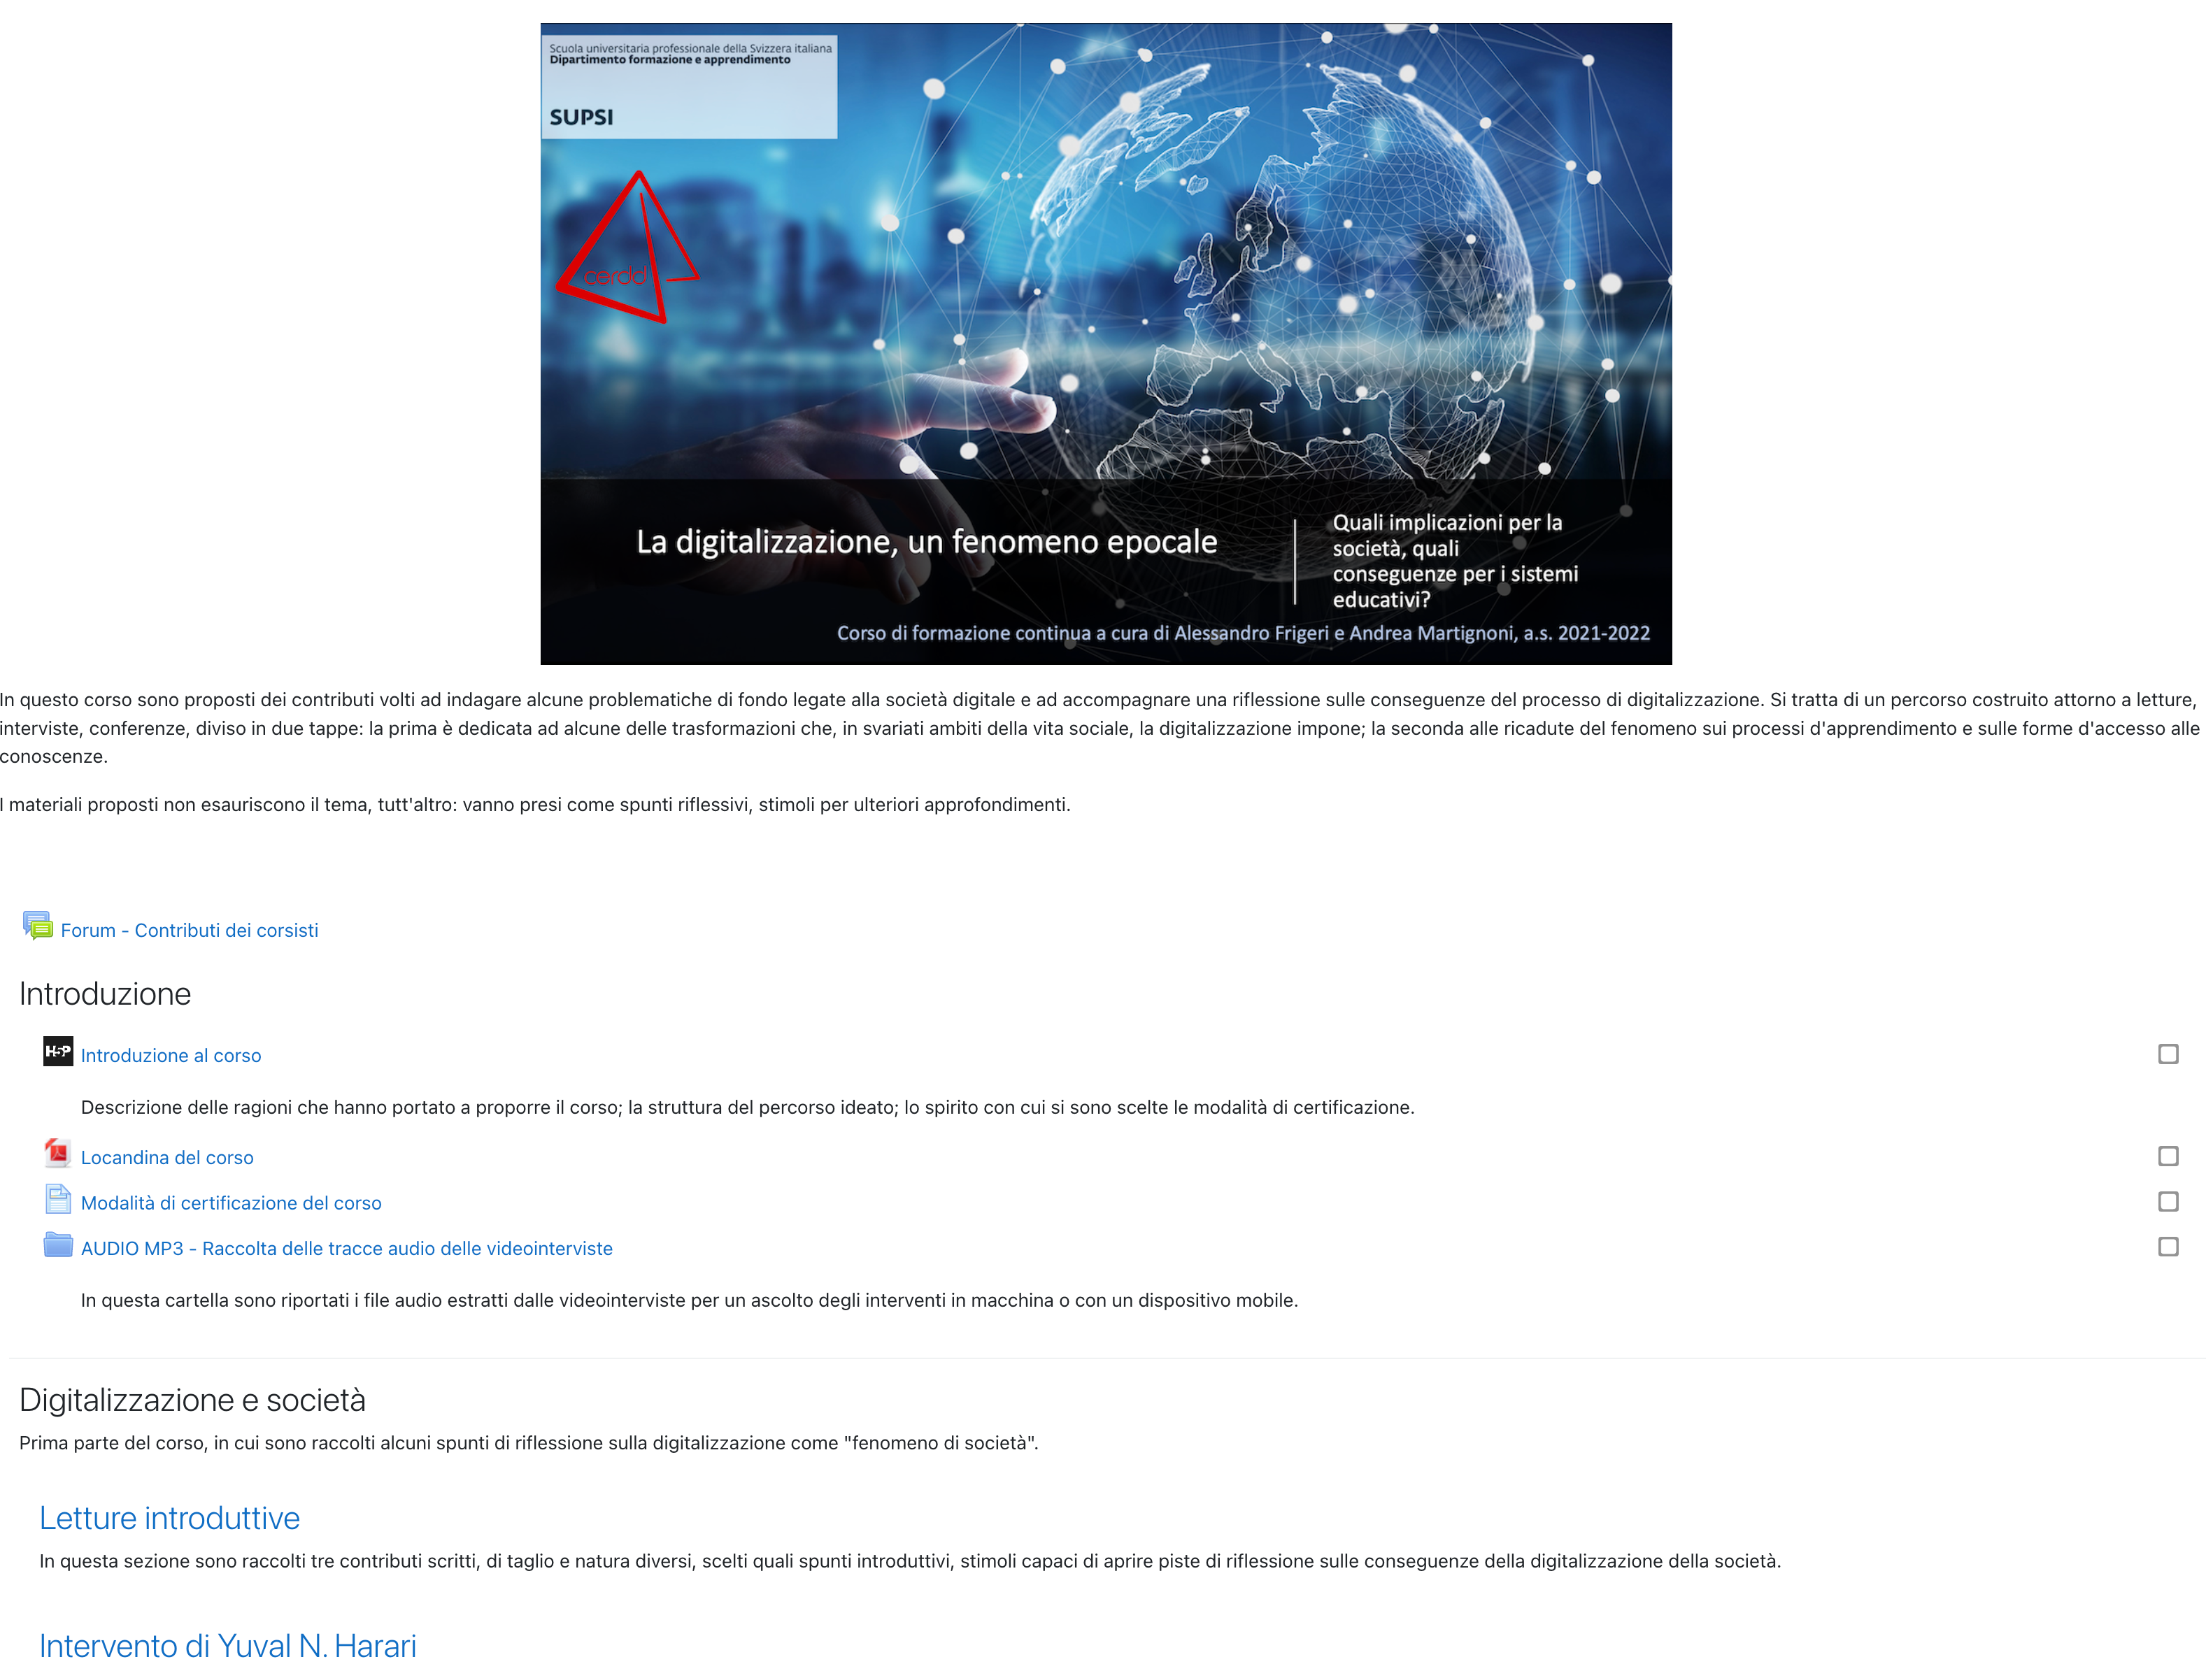
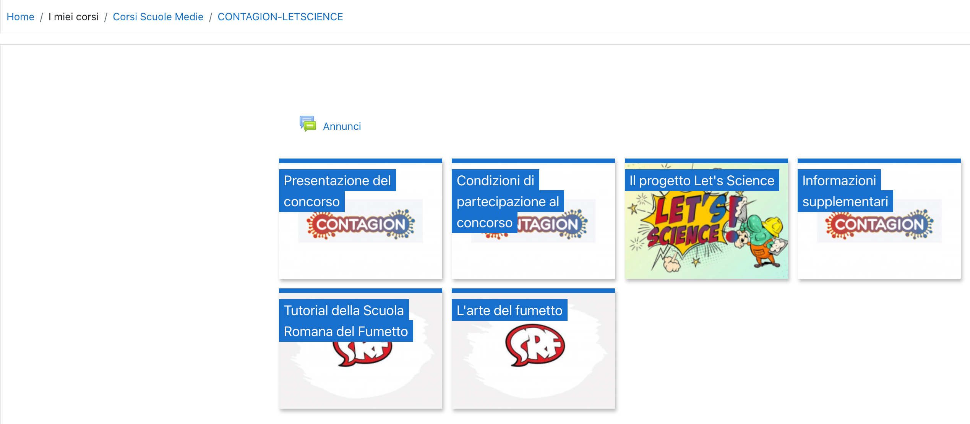
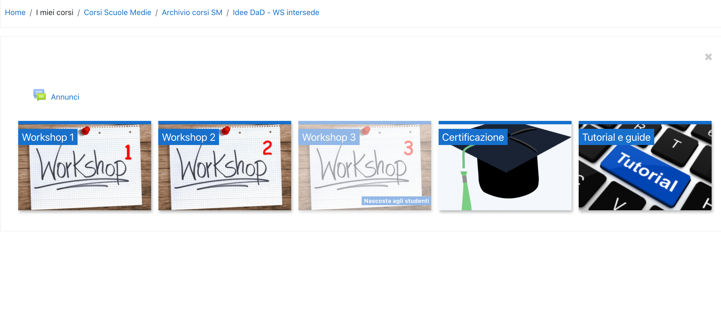
FORMAZIONE
EMBED
Davide Ricciardi – Daniele Milani

Slide 11
Davide Ricciardi – Daniele Milani

Slide 12
DIGITALIZZAZIONE DELLA SCUOLA TICINESE
TRA INFRASTRUTTURA, MODELLI DI COMPETENZA E FORMAZIONE CONTINUA
COME SPAZIO AGGREGATIVO
Canton Ticino - Dipartimento Educazione Cultura e Sport
Centro di Risorse Didattiche e Digitali
Davide Ricciardi e Daniele Milani
GRAZIE PER L’ATTENZIONE!
Davide Ricciardi – Daniele Milani

